Slide 1


Nan Beyond AI
ปลดล็อกศักยภาพการท่องเที่ยวน่าน
ด้วย AI ขับเคลื่อนประสบการณ์ตามฤดูกาล

Slide 2

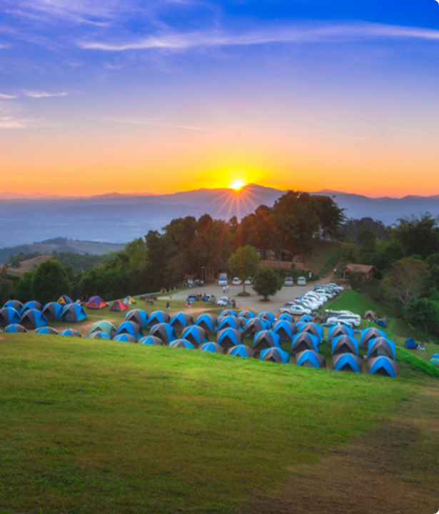
ความท้าทายที่ 1
การกระจุกตัวของนักท่องเที่ยว
(Overcrowding & Seasonality)
นักท่องเที่ยว 85-100% มักกระจุกตัวอยู่ในช่วงฤดูหนาว (ธ.ค. - ก.พ.) ทำให้ที่พักเต็มและแออัด
ในขณะที่ฤดูกาลอื่นกลับซบเซา และเมื่อเศรษฐกิจผันผวน แหล่งท่องเที่ยวที่อยู่ห่างไกลมักได้รับผลกระทบอย่างหนัก

Slide 3

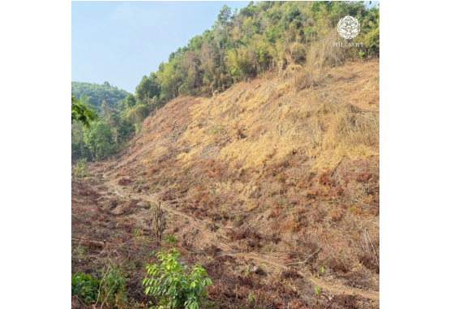
ความท้าทายที่ 2: ข้อมูลไม่ตรงปก
Search Engine มักดึงเฉพาะ "สถานที่ยอดนิยม" มาแนะนำ โดยไม่ประเมินสภาพอากาศของเดือนนั้นๆ
นักท่องเที่ยวไปแล้วได้ประสบการณ์ที่ไม่ตรงกับภาพจำ
ทำให้ขาดความมั่นใจในการเดินทางไปเที่ยวน่านในฤดูอื่น (Low Season)
เกิดเป็นความเข้าใจผิดว่า น่านเที่ยวได้แค่หน้าหนาว

Slide 4

User Insight: นักเดินทางยุคใหม่
"มีเวลาน้อย แต่อยากได้ทริปที่ตรงปก"
คุณมิ้นท์ (ตัวแทน Persona) อายุ 27 ปี
มักหาข้อมูลผ่าน Google และ Social Media ซึ่งเน้น ความนิยม มากกว่า ความเหมาะสมตามฤดูกาล
เธอต้องการแผนเที่ยวที่เข้ากับสภาพอากาศ หลีกเลี่ยงจุดแออัด และได้สัมผัสวิถีชุมชนอย่างแท้จริง โดยไม่ต้องเสียเวลาหาข้อมูลเองหลายชั่วโมง

Slide 5






โซลูชัน: Nan Beyond AI
Season-Aware
Adaptive Planner
Hidden Gems
จัดแผนการเดินทางโดยจับคู่สถานที่กับบริบทของเดือนและสภาพอากาศ เพื่อประสบการณ์ที่ตรงปกที่สุด
แผนเที่ยวยืดหยุ่นได้ ปรับแผนสำรองได้ทันทีเมื่อเกิดเหตุฉุกเฉิน เช่น ฝนตก หรือร้านปิดกะทันหัน
กระจายรายได้สู่ชุมชน ด้วยระบบ AI Storytelling แนะนำสถานที่น่าสนใจที่ไม่ค่อยมีใครรู้จัก

Slide 6
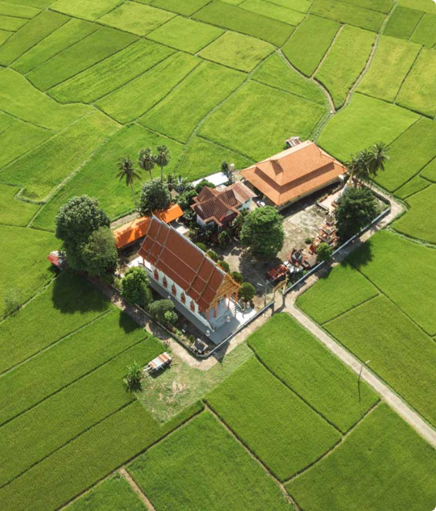
ทำไมต้องใช้ AI ?
ไม่ใช่แค่ Chatbot ทั่วไป
AI ของเราทำงานเป็น Intelligent Recommendation Engine ที่ประมวลผลข้อมูลหลายมิติพร้อมกัน:
•
เดือนที่เดินทาง & สภาพอากาศ
•
เทศกาลและกิจกรรมท้องถิ่น
•
ความชอบส่วนตัว & ระยะเวลา
ที่สำคัญ AI จะ "อธิบายเหตุผล" ว่าทำไมสถานที่นี้จึงเหมาะสมที่สุดสำหรับคุณในเวลานั้น

Slide 7





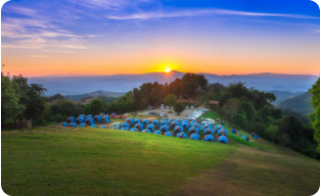

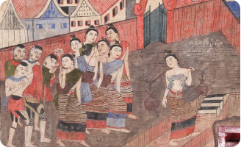
ประสบการณ์ที่เหมาะสมกับบริบทของแต่ละเดือน
หน้าฝน (พ.ค. - ต.ค.)
หน้าหนาว (พ.ย. - ก.พ.)
หน้าร้อน (มี.ค. - พ.ค.)
ชูจุดเด่นนาข้าวเขียวขจี อ.ปัว หมอกหลังฝน การพักโฮมสเตย์ และกิจกรรมวิถีชุมชน เดินทางง่าย ไม่ต้องเสี่ยงอันตรายบนดอยไกลๆ
นาข้าวเปลี่ยนเป็นสีทอง ทัศนวิสัยดีมาก อากาศหนาวจัด เหมาะสำหรับชมทะเลหมอก ขับรถถนนลอยฟ้า และกางเต็นท์ดูดาว
ท้องฟ้าโปร่ง ถ่ายรูปสถาปัตยกรรมสวย เน้นท่องเที่ยวเชิงวัฒนธรรมในตัวเมือง เช่น วัดภูมินทร์ คาเฟ่ และเดินเล่นถนนคนเดิน

Slide 8


App Prototype Concept
ฟีเจอร์หลักเพื่อนักท่องเที่ยว
Personalized Itinerary: สร้างแผนการเดินทางเฉพาะบุคคลที่อิงตามฤดูกาลจริง
Explainable AI: มีระบบอธิบายเหตุผลประกอบการแนะนำสถานที่ เพิ่มความมั่นใจในการตัดสินใจ
[ พื้นที่สำหรับ UI Mockup ]
ใส่ภาพ: ภาพหน้าจอแอปพลิเคชัน (Mobile App)
แสดงหน้าจอแชท AI หรือ หน้าแผนการเดินทาง
Local Integration: เชื่อมโยงข้อมูลจากภาครัฐและชุมชน เพื่อข้อมูลที่สดใหม่และอัปเดตเสมอ
*พร้อมต่อยอดระบบการจองร้านอาหารและที่พักในอนาคต

Slide 9
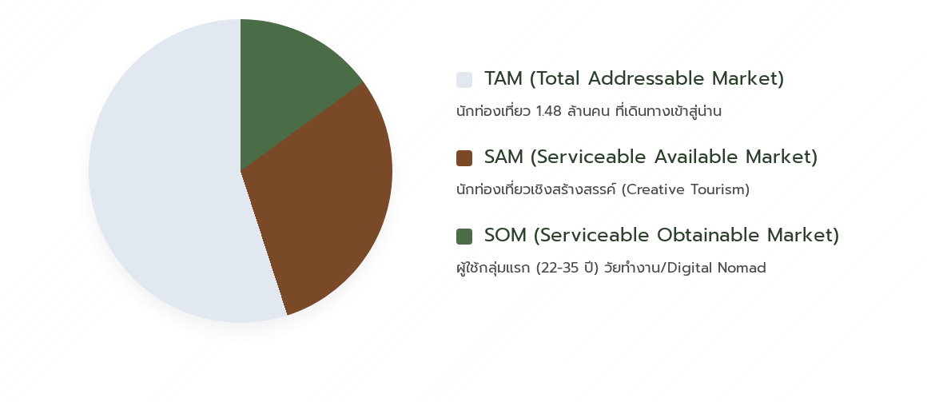
ขนาดและศักยภาพของตลาด (Market Size)
เจาะกลุ่มคนรุ่นใหม่ที่มองหาการท่องเที่ยวเชิงสร้างสรรค์ สอดคล้องกับนโยบาย "นักเดินทางคุณภาพ" ของ อพท. น่าน

Slide 10






คุณค่าสู่ผู้มีส่วนได้ส่วนเสีย (Stakeholders Value)
นักท่องเที่ยว
ชุมชน & ธุรกิจ
หน่วยงานรัฐ
ได้แผนการเดินทางที่ตรงปก สวยงาม (Visual & Inspiring) และมี Adaptive Planner ช่วยปรับแผนเมื่อเกิดเหตุฉุกเฉิน
ขยายโอกาสให้ธุรกิจท้องถิ่นขนาดเล็กเข้าถึงนักท่องเที่ยวคุณภาพ ผ่าน AI Storytelling ที่แนะนำ Hidden Gems
ตอบสนองวิสัยทัศน์ Smart Tourism และช่วยเป็นเครื่องมือจัดการ Big Data ด้านพฤติกรรมนักท่องเที่ยว

Slide 11

กลยุทธ์ทางธุรกิจ (Business Strategy)
ปัจจุบัน (Hackathon):
พิสูจน์แนวคิดการออกแบบ (Prototype) ทดสอบประสบการณ์ผู้ใช้ และตรวจสอบความแม่นยำของ AI
อนาคต (Future Model):
เปิดลงทะเบียนธุรกิจท้องถิ่น และจัดแพ็กเกจโปรโมชันสำหรับร้านอาหาร คาเฟ่ โฮมสเตย์ในช่วง Low Season
ผลกระทบเชิงบวก (Impact):
ลดความเสี่ยงทางเศรษฐกิจจากราคาน้ำมัน กระจายรายได้สู่ชุมชน และส่งเสริมการท่องเที่ยวตลอด 12 เดือน

Slide 12


ตัวชี้วัดความสำเร็จ (KPIs)
Low Season Boost
Adoption
Satisfaction
อัตราการเข้าพักและระยะเวลาพำนักเฉลี่ยในจังหวัดน่าน เพิ่มสูงขึ้นในช่วง Green Season หรือ Low Season
จำนวนแผนการท่องเที่ยวที่ถูกสร้างขึ้นผ่านระบบ AI สะท้อนถึงการยอมรับเครื่องมือของนักท่องเที่ยว
ระดับความพึงพอใจของผู้ใช้งาน ที่ได้สัมผัสประสบการณ์ตรงกับฤดูกาลและความคาดหวัง

Slide 13
ขอบคุณครับ / Q&A
Nan Beyond AI - ปลดล็อกศักยภาพการท่องเที่ยวน่าน

Slide 14






Image Sources
https://img.kapook.com/u/2020/pattra/pattravel202008/doisamerdao05_1.jpg
Source: travel.kapook.com
https://hillkoff.com/wp-content/uploads/2025/04/%E0%B9%80%E0%B8%81%E0%B8%A9%E0%B8%95%E0%B8%A3%E0%B8%81%E0%B8%A3%E0%B8%9A%E0%B9%89%E0%B8%B2%E0%B8%99%E0%B9%81%E0%B8%A1%E0%B9%88%E0%B8%AA%E0%B8%AD%E0%B8%87-14-1024x1024.jpg
Source: hillkoff.com
https://img.magnific.com/free-photo/blogger-asian-backpacker-woman-record-vlog-video-top-mountain_7861-1393.jpg?semt=ais_hybrid&w=740&q=80
Source: www.magnific.com
https://paikondieow.com/wp-content/uploads/2021/09/2-4.jpg
Source: paikondieow.com
https://apis.airportthai.co.th/microsite/images/post/ckeditor/image-20221021174637-43.jpeg
Source: suvarnabhumi.airportthai.co.th
https://www.finearts.go.th/uploads/tinymce/source/13/Knowledge_6/0600/01.jpg
Source: www.finearts.go.th

Slide 15


Image Sources
https://qsds.go.th/newqssclei/wp-content/uploads/sites/88/2018/11/kdk7ibfkhbg9ij959bk5i.jpg
Source: qsds.go.th
https://cms.dmpcdn.com/travel/2022/07/17/97d69920-0566-11ed-a60a-4deaffa99f3c_webp_original.jpg
Source: travel.trueid.net

